Slide 1

$$x_{0}$$

Slide 2
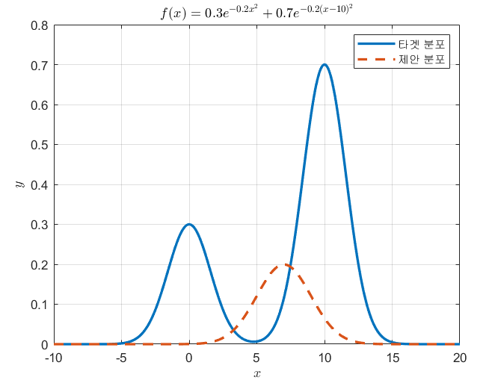
$$x_{0}$$

Slide 3



$$x_{1}$$
$$x_{0}$$
$$x_{0}$$
$$x_{1}$$

Slide 4




$$x_{1}$$
$$x_{0}$$
$$x_{0}$$
$$x_{1}$$

Slide 7
1000 samples

Slide 8

나? 나는 제안분포!
음… 다음 번 $μ$ 값의 후보는…!

Slide 9

Me? I’m proposal distribution.
Hmm, the next candidate for $μ$ is…!

Slide 10


Accept ? Or Reject?
$μ=μ_{old}$인 경우의 target 분포
$μ=μ_{new}$인 경우의 target 분포

Slide 11


Accept ? Or Reject?
Target dist. when $μ=μ_{old}$
Target dist. when $μ=μ_{new}$

Slide 12
실제 모평균

Slide 13
Actual Parameter

Slide 16
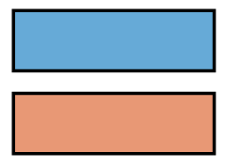
Original Population
Estimated Population

